Slide 1

ОГКОУ Специальная (коррекционная) общеобразовательная школа-интернат I-II вида Костромской области
Социализация детей с нарушением слуха и интеллекта
на I ступени обучения

Slide 2

Социализация
Под социализацией детей с нарушением слуха и интеллекта понимается комплекс образовательных условий, необходимых для становления личности, усвоения социальных норм, ценностей, установок, образцов поведения, присущих данному обществу.

Slide 3

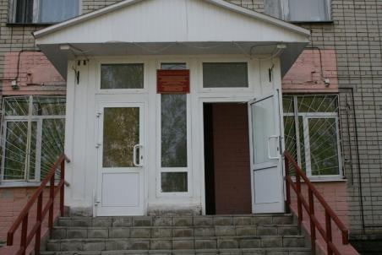
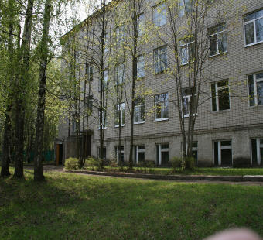
Для наших воспитанников первичная социализация начинается в условиях интерната. Именно здесь закладываются многие важные качества, необходимые для последующей самостоятельной жизни.

Slide 4

Цели
Обеспечение реализации права детей с нарушением слуха и интеллекта на образование, соответствующее их потребностям и возможностям;
Формирование жизненных компетенций, направленных на освоение принятых форм социального поведения, способствующих в дальнейшем социализации детей в постинтернатном пространстве;
Повышение качества образования за счет эффективности деятельности педагогического коллектива, обеспечения системы медицинской и психолого-педагогической коррекционной поддержки обучающихся.

Slide 5

УСТАНОВКА
К каждому ребенку подходить не с позиции, чего он не может в силу своего дефекта, а с позиции, что он может, несмотря на имеющееся нарушение.

Slide 6

В нашем учреждении развитие социальных навыков детей с нарушением слуха и с интеллектуальной недостаточностью решается путём определенного построения учебно-воспитательного процесса, в котором выделяется два направления:
I направление
Предметно-профессиональная
адаптация,
направленная
на
овладением трудовыми
навыками
II направление
Социально психологическая
адаптация - включение
в
межличностные отношения

Slide 7

Первое направление предполагает включение в учебный план школы специальных предметов:
СБО
СОЦИАЛЬНО – БЫТОВАЯ
ОРИЕНТИРОВКА
ППО
ПРЕДМЕТНО-ПРАКТИЧЕСКОЕ
ОБУЧЕНИЕ

Slide 8

Основные цели курса
СБО
СОЦИАЛЬНО – БЫТОВОЙ
ОРИЕНТИРОВКИ
Реализация практической подготовки школьников
к самостоятельной жизни и трудовой деятельности
Овладение детьми опытом социального поведения
для наиболее полной их реабилитации и интеграции
в социуме
Повышение общего и речевого развития учащихся

Slide 9





Для обеспечения целенаправленного личностного развития детей, подготовки их к самостоятельной жизни мы используем интегрированный подход и комплексную поддержку в системе СБО и реализуем это по следующим разделам:
Познавательная
  культура
Нравственная
культура
Трудовая
культура
Профессиональная
ориентация
Коммуникативная
культура

Slide 10

Познавательная культура – этот раздел включает в себя три образовательных линии:
Получают знания о себе, о семье, о праздниках.
Умения помогать родителям, разделять печаль и радость.
«Познай себя»
Помогать дошкольникам.
Соблюдать правила личной гигиены
«Воспитание здорового
образа жизни»
Адаптация к режиму дня
Получат знания о правилах дорожного движения, о безопасности во время различных жизненных ситуациях.
Получат представления об окружающей жизни и умения адаптироваться в ней: знания о помещениях, о культуре быта, о средствах связи, о почте, о транспорте. Познакомятся с медицинской помощью, торговлей, питанием.
«Я и общество»

Slide 11

Нравственная культура
Является одной из основных составляющих всестороннего развития ребёнка, регулирующая его поведение в социуме и подготовку к самостоятельной жизни.
Научаться общаться
с малышами
и старшими
Вести себя в гостях
и принимать гостей
Играть народные игры
Писать поздравительные
открытки
Умения правильно
вести себя
в школе и дома, о/м

Slide 12

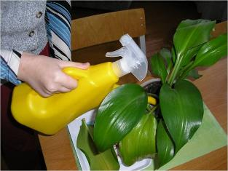
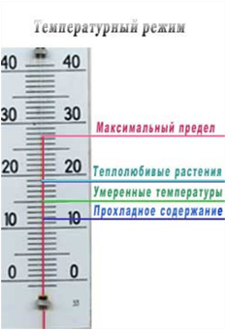
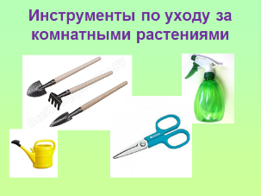
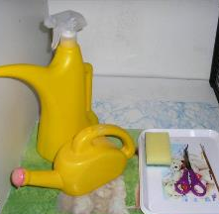
В разделе трудовая культура - предусматривается сообщение учащимся специальных знаний, выработка умений, навыков обслуживания себя и близких, ведения домашнего хозяйства.
Уход за комнатными
растениями

Slide 13
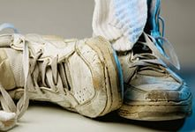
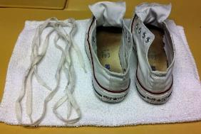
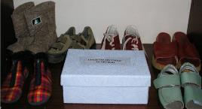
Уход за обувью, одеждой
Карточки - инструкции
Материал для практической работы

Slide 14

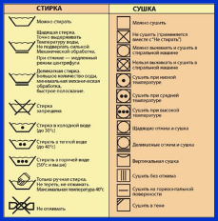


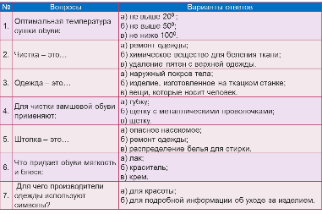
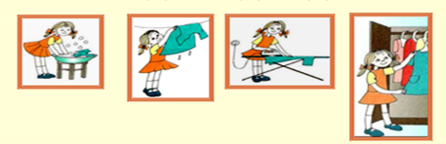
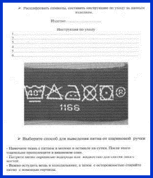
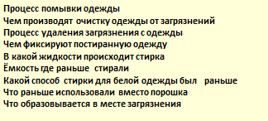
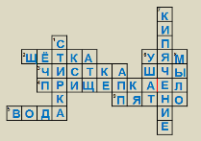
Карточки - задания
Наглядный материал
Кроссворд

Slide 15
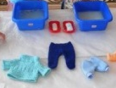
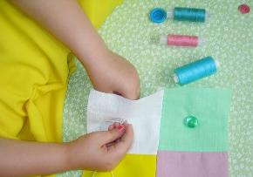
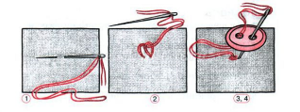
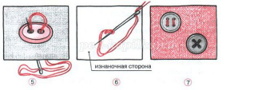
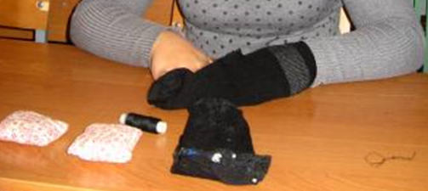
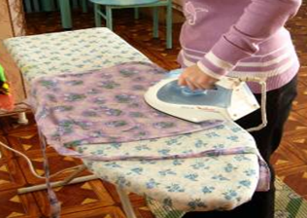
Научаться выполнять мелкий ремонт одежды.
«Пришиваем пуговицы»
«Стираем бельё»
«Штопка носков»
«Гладим бельё»

Slide 16
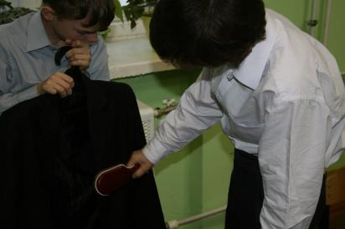
Подготовка школьной формы
Приобретают умения ухаживать за школьной формой.

Slide 17

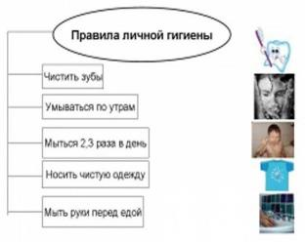
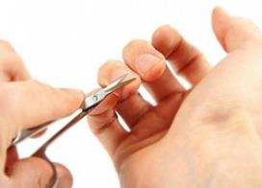
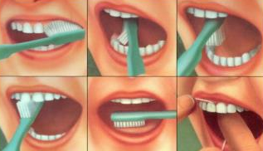
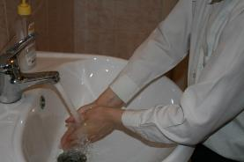
Уход за телом
Работа с таблицами
Карточки - задания
Выберите, что включает уход за волосами:
а) завивка; г) сушка;
б) расчёсывание; д) укладка;
в) мойка; е) окраска;
Практическая работа
«Моем руки»
«Подстригаем ногти»
«Чистим зубы»

Slide 18

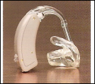
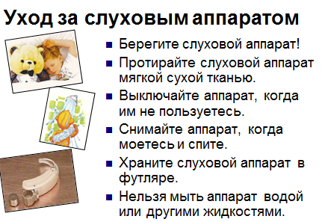
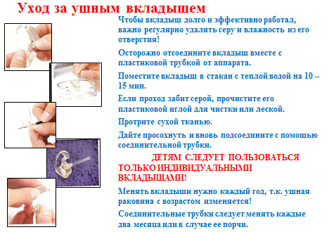

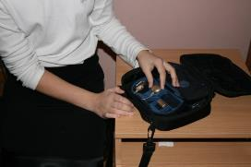
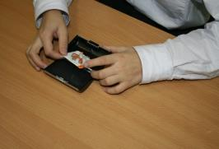
Уход за слуховыми аппаратами
Замена батареек:
Снимать защитную пленку непосредственно перед применением.
Использовать типоразмер.
Соблюдать полярность.
Не заряжать батарейки.

Slide 19
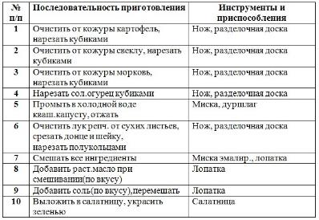
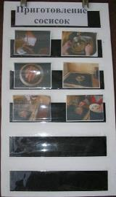
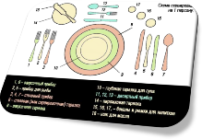
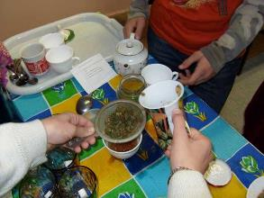
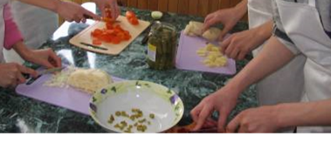
Умения в области организации питания
Инструкционные таблицы
«Завариваем чай»
«Делаем салат»

Slide 20
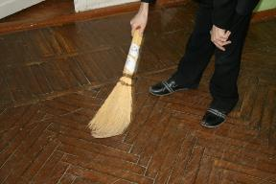
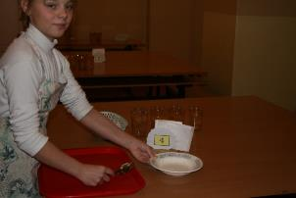
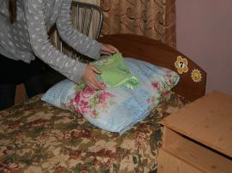
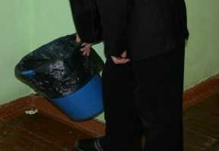
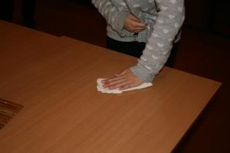
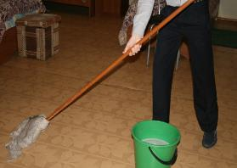
Формируется навык дежурства:
в классе
в столовой
в спальне

Slide 21
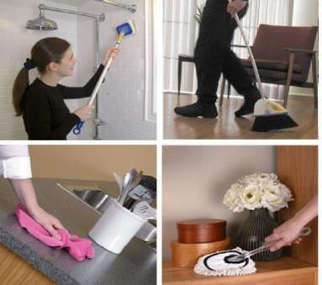


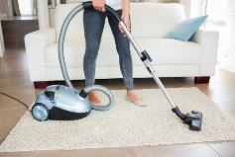
Уход за жилищем
Индивидуальные трудовые дела в семье.
«Уборка квартиры»

Slide 22
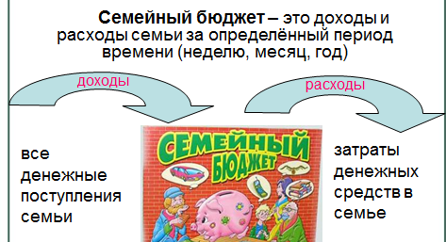
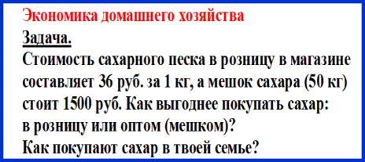
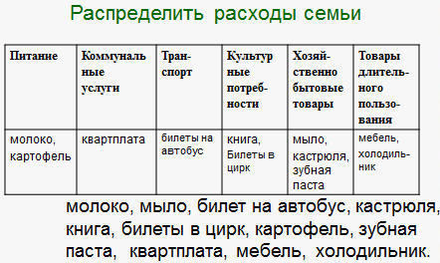

Умение вести домашнее хозяйство
Под домашним хозяйством понимается группа лиц (семья), совместно принимающих экономические решения на основе совместного формирования и совместного использования фондов денежных средств, необходимых для потребления и накопления.

Slide 23
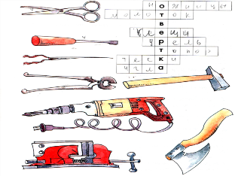
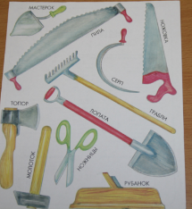
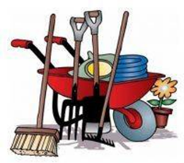

Знание инструментов
«Отгадываем кроссворд»
Знакомство с инструментами и хозинвентарём

Slide 24


Slide 25









Профессиональная ориентация- ведётся по таким направлениям: профессиональное просвещение, профконсультации, психологическая подготовка.
Представления
о профессиях
Представления
о производстве
Познакомятся и получат представления о профессиях, о производстве.
Получат знания своих возможностей при выборе профессий.
Научаться уважать людей труда и отрицательно относится к лентяям.

Slide 26


Профессиональная ориентация
Знакомство с профессиями
выпускников школы
Учитель физкультуры
(выпускник 2012-2013 г.)
Воспитатель
(выпускница 1997 г.)

Slide 27


Профессиональная ориентация
Учитель дефектолог
Библиотекарь
Повар
Вахтёр
Профессии
сотрудников школы
Сантехник
Медсестра
Няня

Slide 28



Профессиональная ориентация
Индивидуальные консультации
по выбору профессий

Slide 29





Для обогащения знаний , умений и навыков проводятся
Экскурсии
Аэропорт
Музей «Костромская слобода»
Швейная мастерская
Железнодорожный вокзал

Slide 30
Коммуникативная культура
Предполагает непрерывный коммуникативный процесс, в котором участвует личность и общество. Работа ведётся по нескольким образовательным линиям: формирование коммуникативных способностей, организация коммуникативной деятельности, овладение культурой общения, совместная деятельность глухих детей и детей с нарушением интеллекта со слышащими детьми.
Организация
дежурства
Речевое поведение во
время экскурсий
Самостоятельная
организация игр
Приём гостей
Правила поведения
в классе, в семье
Встречи со
слышащими детьми
Проведение дней рождений

Slide 31

.
Методы
работы
Формы
работы
Экскурсии
Фронтальная
Адаптационные
тренинги
Индивидуальная
Практические
работы
Парами
Игры,
беседы, рассказы,
зарисовки
Бригадами
Вся работа на I этапе основывается на таких видах занятий: предметно-практическая деятельность, самообслуживание, моделирование специальных ситуаций.

Slide 32
Предметно-практическое обучение
Предметно практическое обучение (ППО) – это специальный учебный предмет в школе, выполняющий развивающие, воспитательные, обучающие и коррекционные функции одновременно.
ППО - предполагает целенаправленное развитие (общее и речевое) глухих школьников и детей с интеллектуальной недостаточностью создающее основу для успешного овладения детьми учебным материалом, способствующее коррекции недостатков.
Предметно-практическая деятельность создает условия для реализации одного из принципов коммуникационной системы обучения языку – это связь речевого развития с деятельностью. Без использования предметно-практической деятельности этот принцип не будет иметь нужных условий для реализации.
Предметно практическое обучение является интегрированным учебным предметом.

Slide 33
Задачи курса ППО
Формирование житейских понятий
Развитие разговорной и монологической речи
в устной и письменной форме
Совершенствование предметно-практической
деятельности и формирование трудовых
умений и навыков
Умение работать в коллективе
Целенаправленное воспитание школьников

Slide 34






Решение разноплановых задач оказывается возможным благодаря специфике ППО.
Школьники занимаются различными видами предметно – практической деятельности
Лепкой
Аппликацией
Моделированием
и конструирование
Макетированием

Slide 35






Предметно-практическая деятельность является первым этапом системы трудового обучения.
На уроках ППД дети практически знакомятся с материала­ми, их свойствами и назначением, учатся их узнавать, различать и называть, усваивают доступные приемы их обработки.

Slide 36




Дети учатся правильно пользоваться инструментами, практически осваивают правила техники безопасности при работе с ними, овладевают основами трудовой культуры.

Slide 37





Направления обучения
Житейские
понятия
Речевая
деятельность
Трудовые умения
и навыки
Воспитание
Интеллектуальные
умения

Slide 38
Речевая деятельность
В школе глухих детей предметно - практическая деятельность (ППД) прежде всего направлена на развитие словесной речи школьников.
Коллективная работа по изготовлению различных
предметов, их моделей и изображений
Ознакомление
с поделкой
Подготовка необходимых
материалов и инструментов
Планирование
Процесс труда
Отчёт
Проверка и оценка
Создают потребность и необходимость обратиться к учителю и друг другу с вопросом, поручением, просьбой, пожеланием. Происходит живое общение как с учителем, так и между собой.

Slide 39

Для активизации речевого общения рекомендуется широко использовать различные формы деятельности:
Формы деятельности
Работа с «маленьким учителем»
Работа парами
Индивидуально

Slide 40

Трудовые умения и навыки
Определение цели труда
Подбор материалов и инструментов
Планирование порядка действия
Овладение видами соединения
и скрепления
Изготовление изделия
Обработка материалов
Приёмы работы инструментами
Контроль, обнаружение и исправление
ошибок
Общетрудовые
умения
Культура
труда
Подготовка рабочего места
Экономное расходование материалов
Изготовление изделия по
инструкциям, поручениям, плану
Разделение труда в паре, бригадах
Сообщение заданий товарищам
Контроль за работой
Организационные
умения

Slide 41
Житейские понятия
Форма, величина предметов, пространственные,
количественные, относительные, временные,
природоведческие понятия.
Овладение значениями понятий в конкретной ситуации,
постепенное обобщение.
Понимание, использование своей речи в знакомой
(аналогичной, новой) ситуации.
Использование в общении с окружающими.

Slide 42

Интеллектуальные умения
Выделение признаков конкретных предметов;
Различение предметов по цвету, величине;
Сравнение предметов с выделением сходства и различий;
Выделение групп сходных предметов и называние их;
Узнавание предметов по описаниям;
Установление причинно-следственных связей;
Определение продолжительности действий;
Временные связи;
Использование общих правил в конкретной ситуации.

Slide 43

Воспитание
Аккуратность, быстрота выполнения заданий.
Взаимопомощь, настойчивость, дружелюбие.
Чувство красоты, эстетичности.
Нравственное поведение.
Нравственные понятия и представления.

Slide 44


Помимо специальных уроков, система работы по социализации детей продолжается и на других общеобразовательных уроках, во внеурочное время, в совместной деятельности со слышащими, в организации работы учителя и родителей.
Необходимо, используя все познавательные возможности детей, развить у них жизненно необходимые навыки, чтобы став взрослыми, они могли самостоятельно себя обслуживать, выполнять необходимую работу, жить в семье и в трудовом коллективе.

Slide 45

Выводы
Предметы социально-бытовая ориентировка и предметно практическое обучение необходимы, важны и полезны для детей с нарушением слуха и интеллекта.
Всегда остается актуальной проблема социальной адаптации детей с недостатками интеллектуального развития. Поэтому необходимо их приспособление к условиям социальной среды путем усвоения и принятия целей, ценностей, норм, правил и способов поведения, принятых в обществе.
Ребенок с нарушением слуха и интеллекта, не в состоянии сам выделить, осознать и усвоить те звенья социальных структур, которые позволяют личности комфортно поддерживать существование в социальной среде и успешно реализовывать в ней свои потребности и цели. По сути, он лишен основы самостоятельного, благополучного существования в сложном современном социуме.
Поэтому социальная адаптация является не только важнейшей задачей обучения и воспитания детей с нарушением слуха и интеллекта, но и средством компенсации первичного дефекта.

